Slide 1
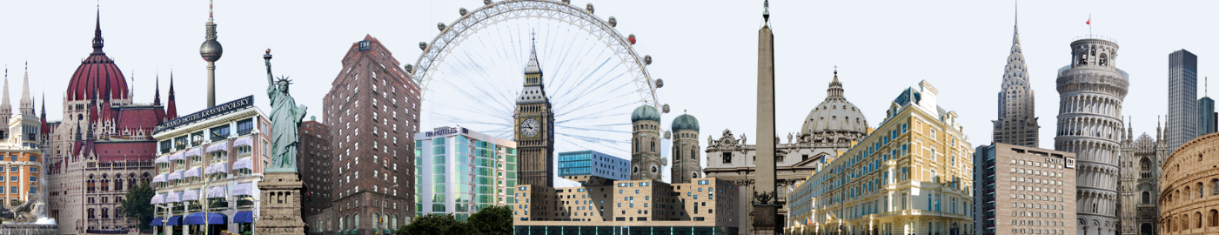
VIZSGAMUNKA VÉDÉS
Kvíz játék – Tentacles Teams
Készítette: Szuper András
2022. 04.28.

Slide 2
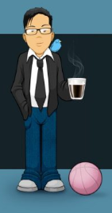

Bemutatkozás
Pár szóban magamról
Miért pont ez a képzés?
Előtte-utána

Slide 3

Projektmunka
Mi volt a cél?
  Az előzetes célkitűzéseknek megfelelő, működő webalkalmazás elkészítése.
  Prioritás volt: játékosság, újszerű megjelenés, előremutató design, egyszerű megvalósítás, bővíthetőség.
Szükséges skillek:
  Kompromisszumkészség és
  együttműködési hajlandóság
  Türelem és gondolkodásbeli
  rugalmasság
  Kitartás és elszántság a
  cél elérése érdekében

Slide 4

Projektfeladat részei
Full reszponzív webes
alkalmazás fejlesztése
Működésbeli és megjelenésbeli
dinamikus működés
készítése
Adatbázis készítése,
API kezelése

Slide 5

Szerepem a megvalósításban:
Frontend: a fejléc elkészítése, mozgó <div>-ek készítése, űrlapok elkészítése, dizájn közös elkészítése, reszponzivitás elkészítése.
Backend: Adatbázis frontend kapcsolatok közös elkészítése, tesztelések elvégzése

Slide 6

Fejlesztendő még…
Alkalmazásban:
Játékmódok bővítése
Felhasználókkal való kommunikáció készítése (komment, levél,
üzenőfal).
Kérdés/válasz beküldési lehetőség és automatikus illesztése az
adatbázisba.
Személyiségben:
Csoportmunkára való készség fejlesztése
Szakmai alázat a rutineljárások során
Nagyobb rugalmasság az ötletelés folyamatában

Slide 7
ENGLISH PRESENTATION
Project: Quiz game
By Tentacles Teams
András Szuper
2022. 04.28.

Slide 8

Introduction
I applied for this course, because I wanted to gain new experiences

Slide 9

My role in this project
Frontend:
Making moving <div>-s.
Creating header.
Making design together with Róbert.
Backend:
Testing.
We made together the communication between the database and the website.

Slide 10

The next step…
Go to university
Continue learning
Making new projects

